Slide 1
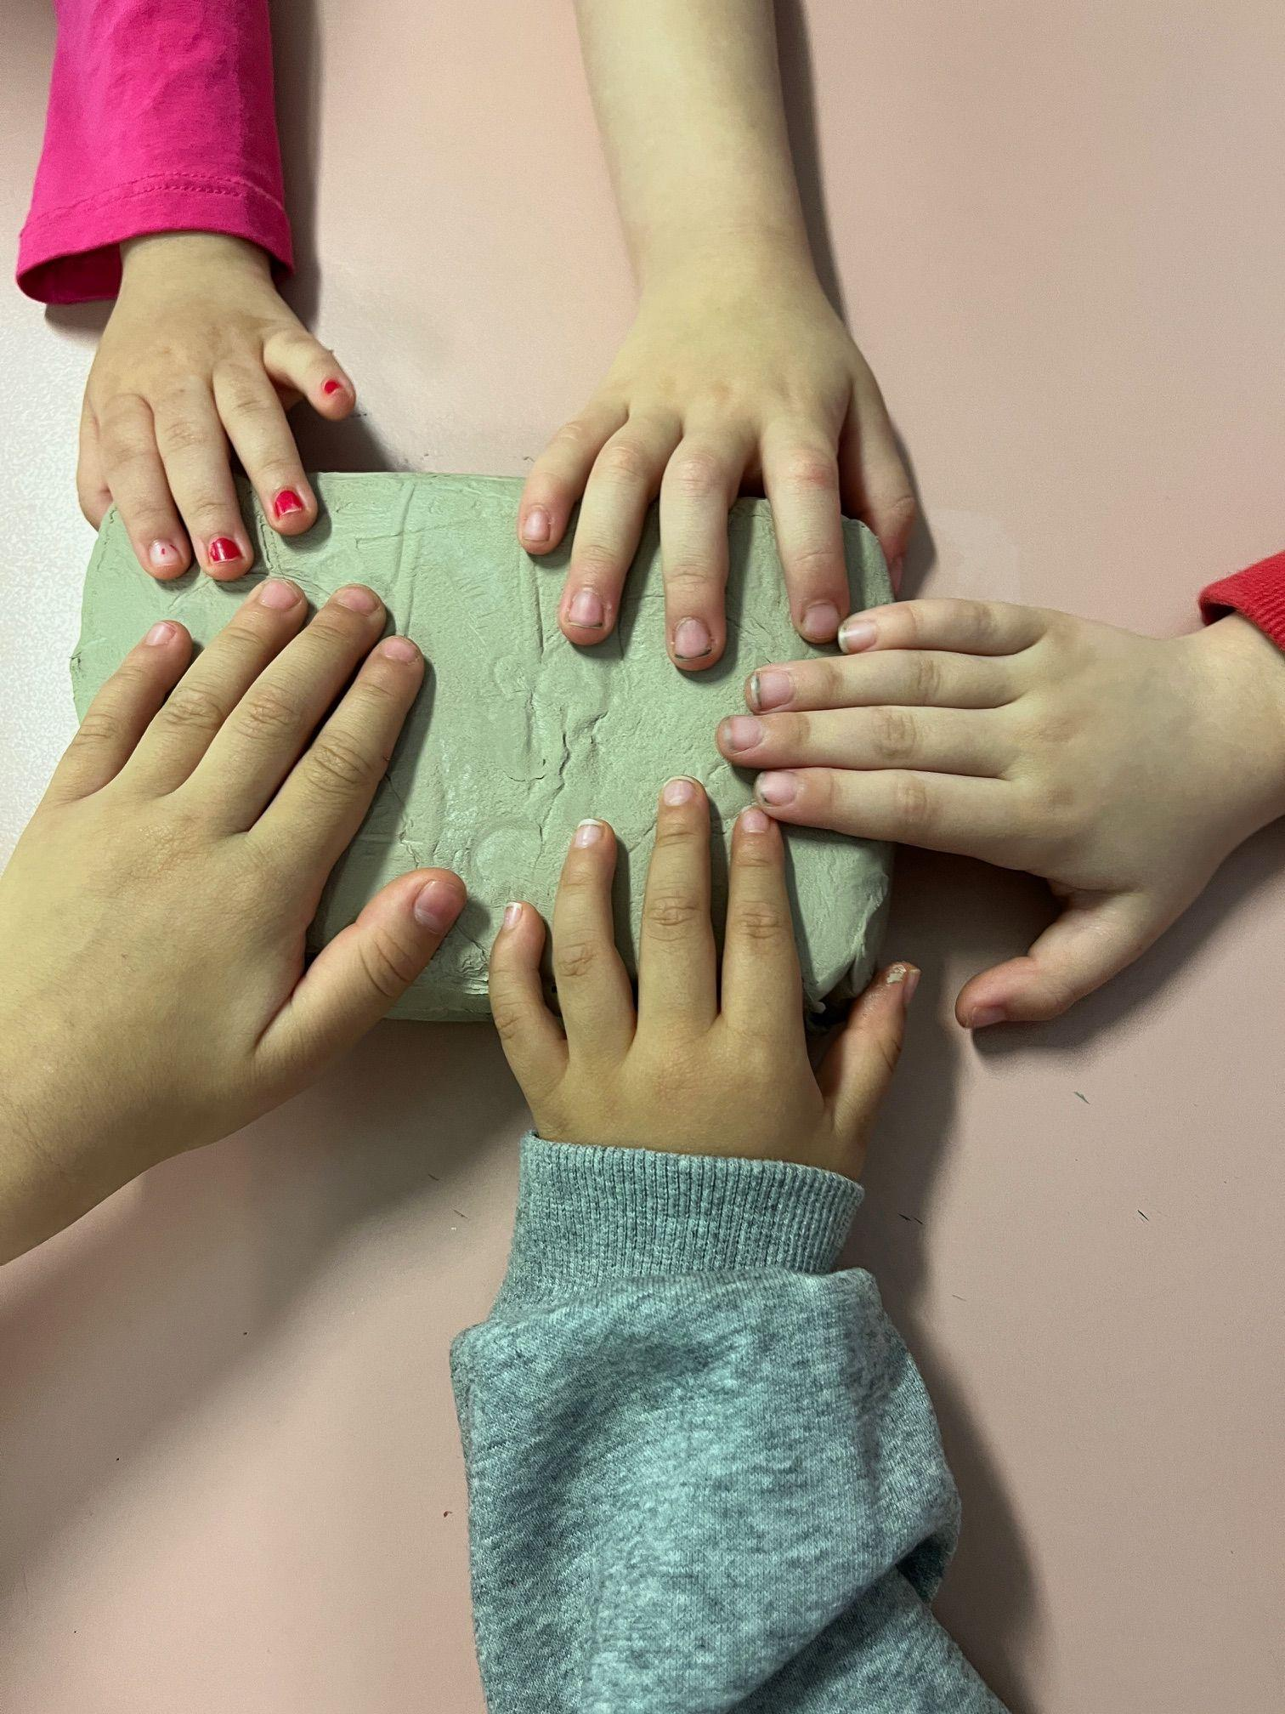
“La creta”
scuola dell’infanzia Cabassina
gruppo 3 anni - a.s. 2023/2024

Slide 2
Lo sviluppo cognitivo nei bambini viene stimolato partendo da esperienze concrete di tipo percettivo, motorio e manipolativo. I bambini oggi hanno poche occasioni di giocare con materiali non strutturati come: farina, sabbia, terra, acqua… Per questo è importante poter trovare a scuola la possibilità di vivere queste esperienze polisensoriali.
La creta per le sue molteplici funzioni creative, le sue qualità, il suo profumo di terra e di cose genuine, offre ad ogni bambino la possibilità di poter vivere con piacere e in modo libero un’esperienza personale gratificante.

Slide 3
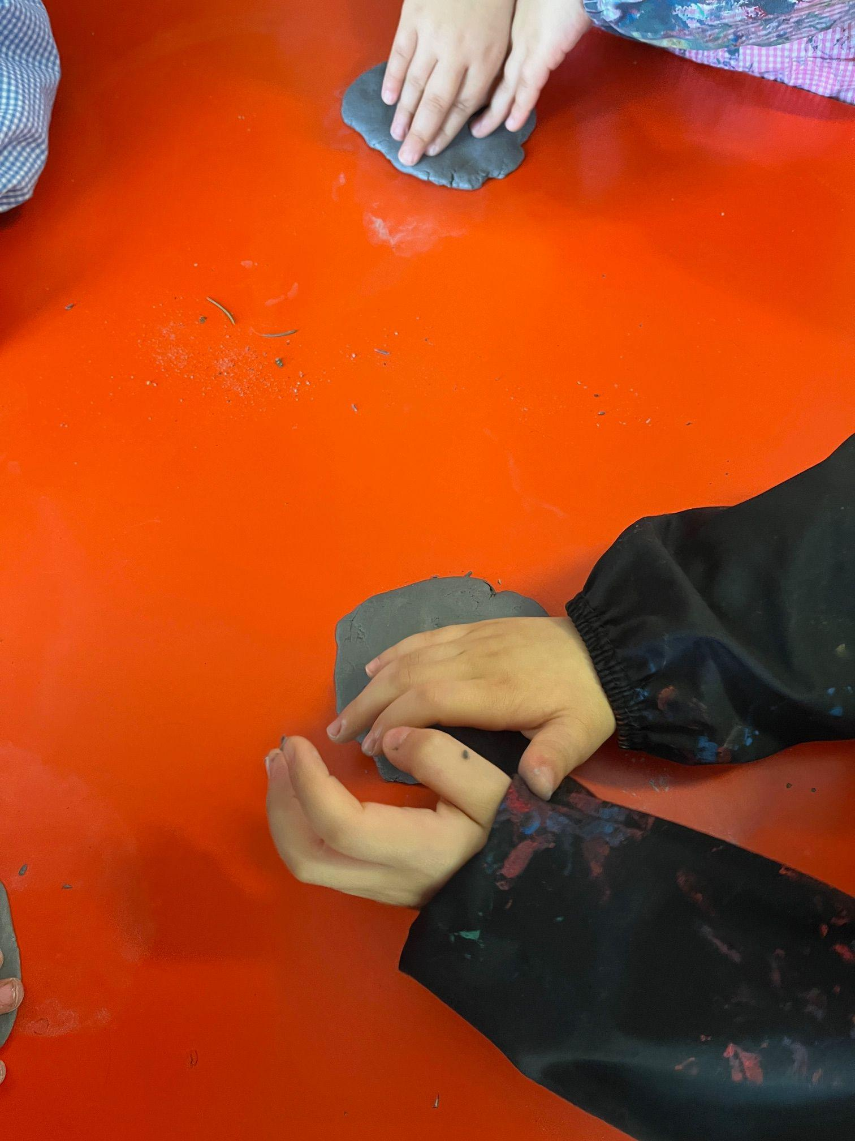
1° incontro
invitiamo i bambini a manipolare a piacere la creta senza porsi obiettivi finalizzati alla realizzazione di una forma.
Prime sensazioni
“ è dura” “ è fredda” “ è marrone”
“è morbida” “è appiccicosa” “è bella”

Slide 4
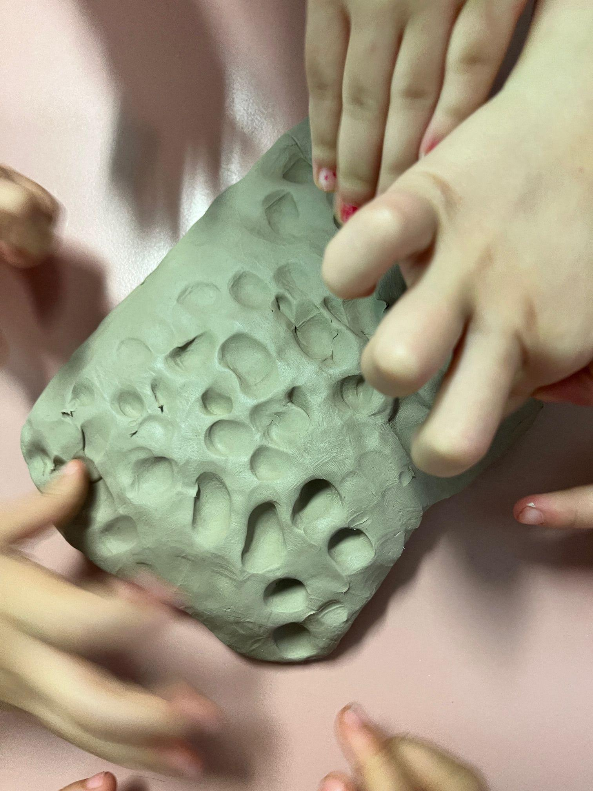
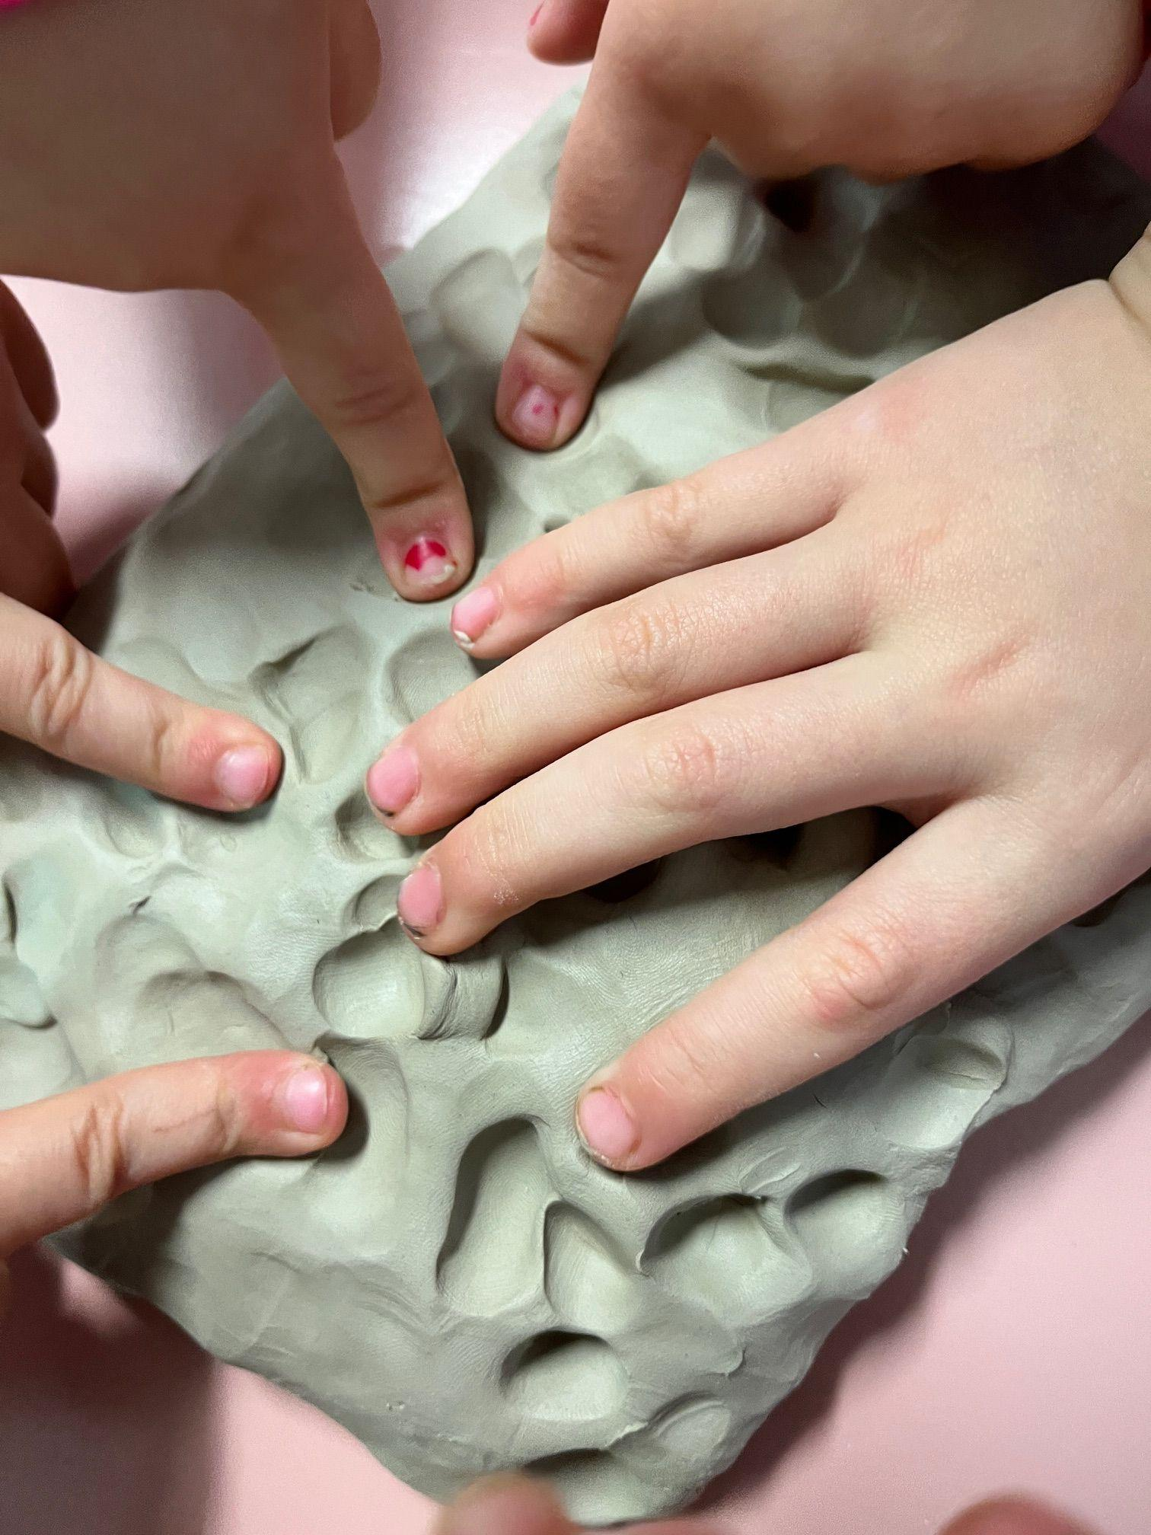
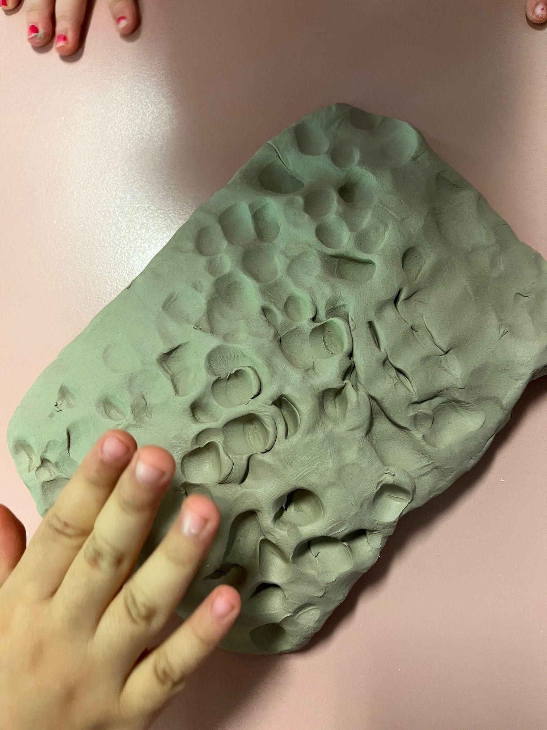

Slide 5
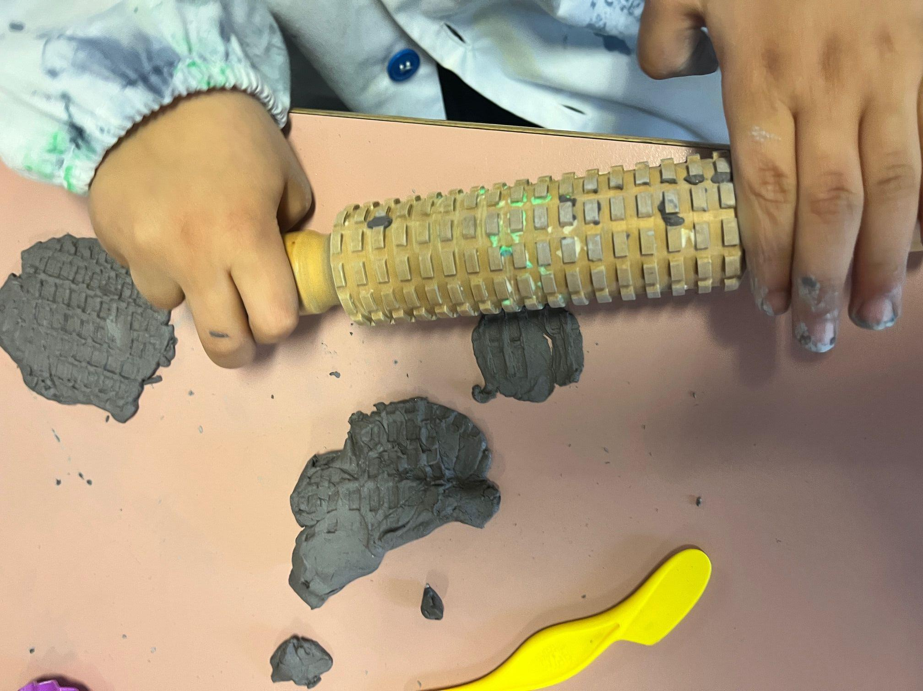
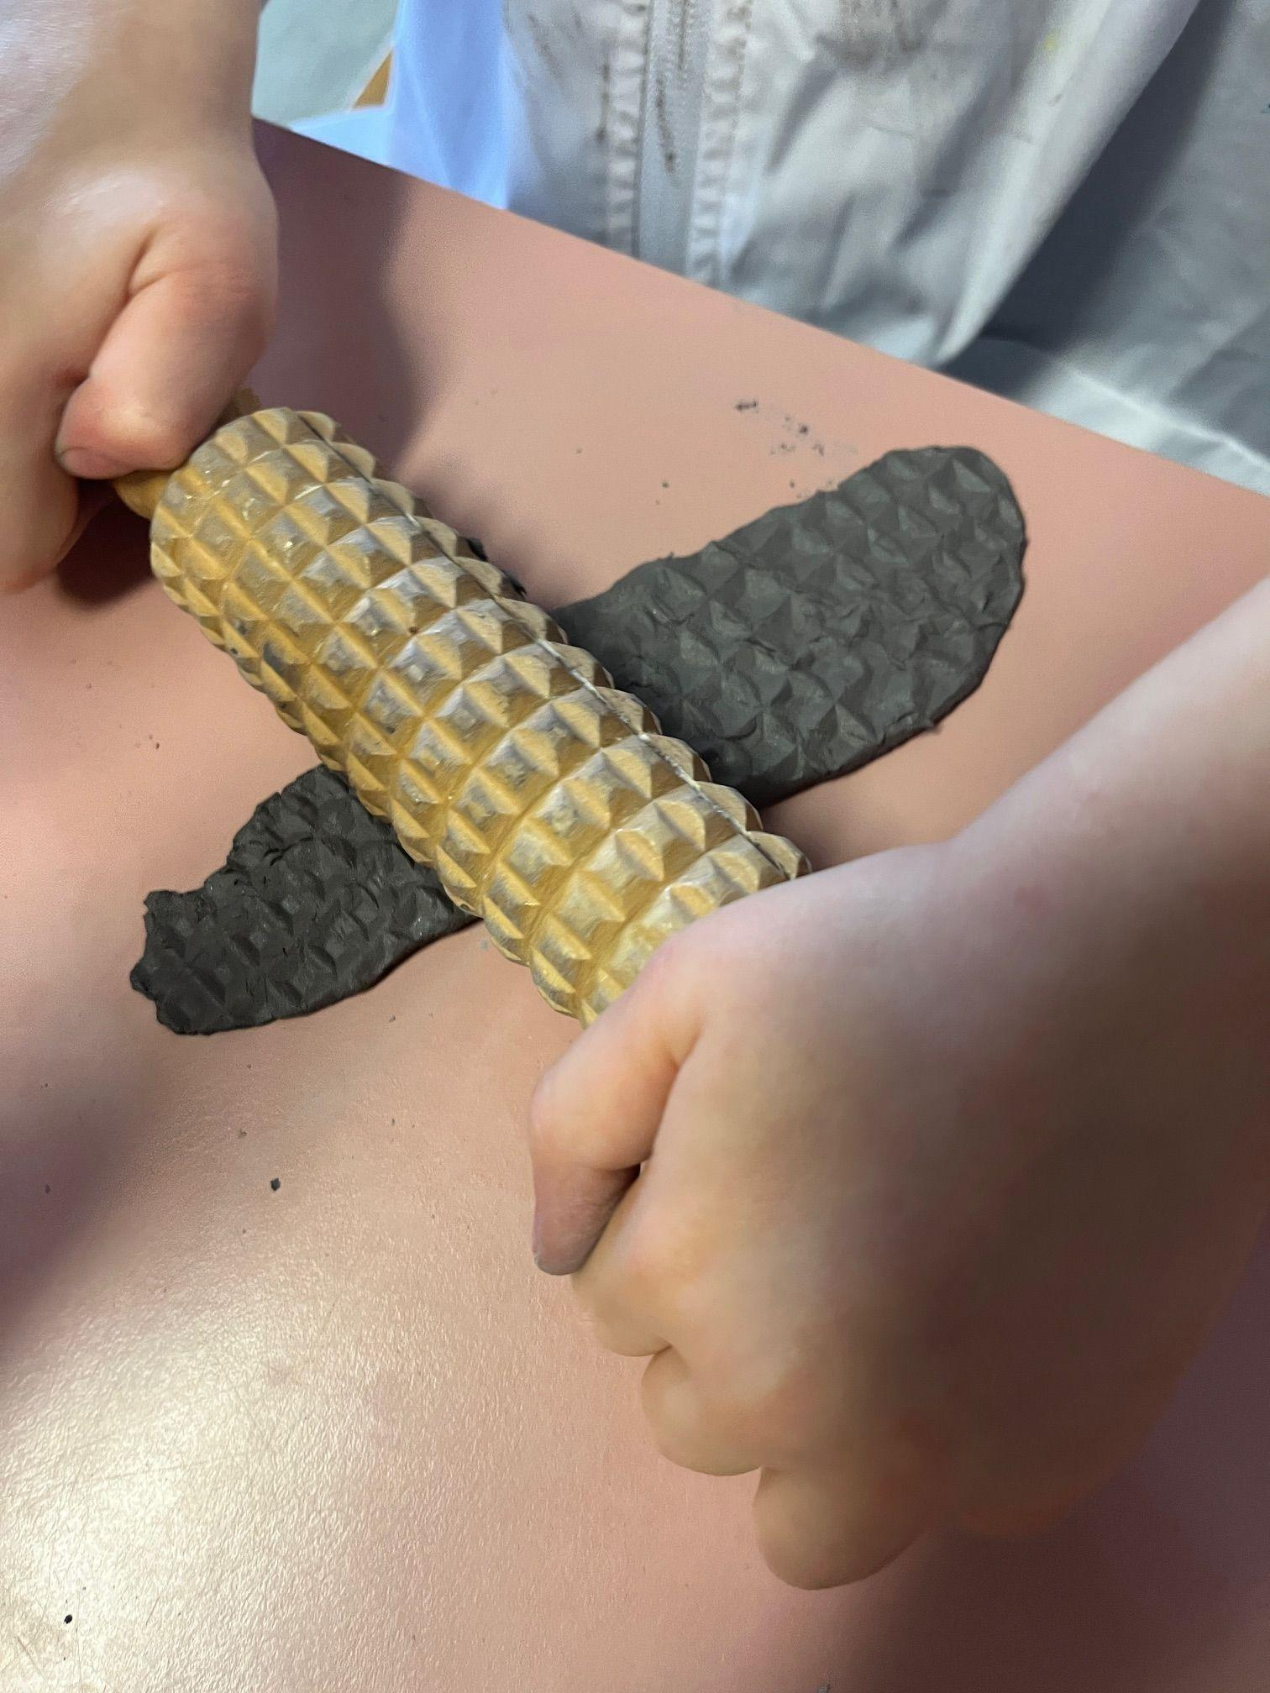
2°incontro utilizziamo gli strumenti
ogni bambino ha a disposizione degli strumenti per stendere la creta e giocare a creare liberamente e nascono le prime pizze e torte

Slide 6
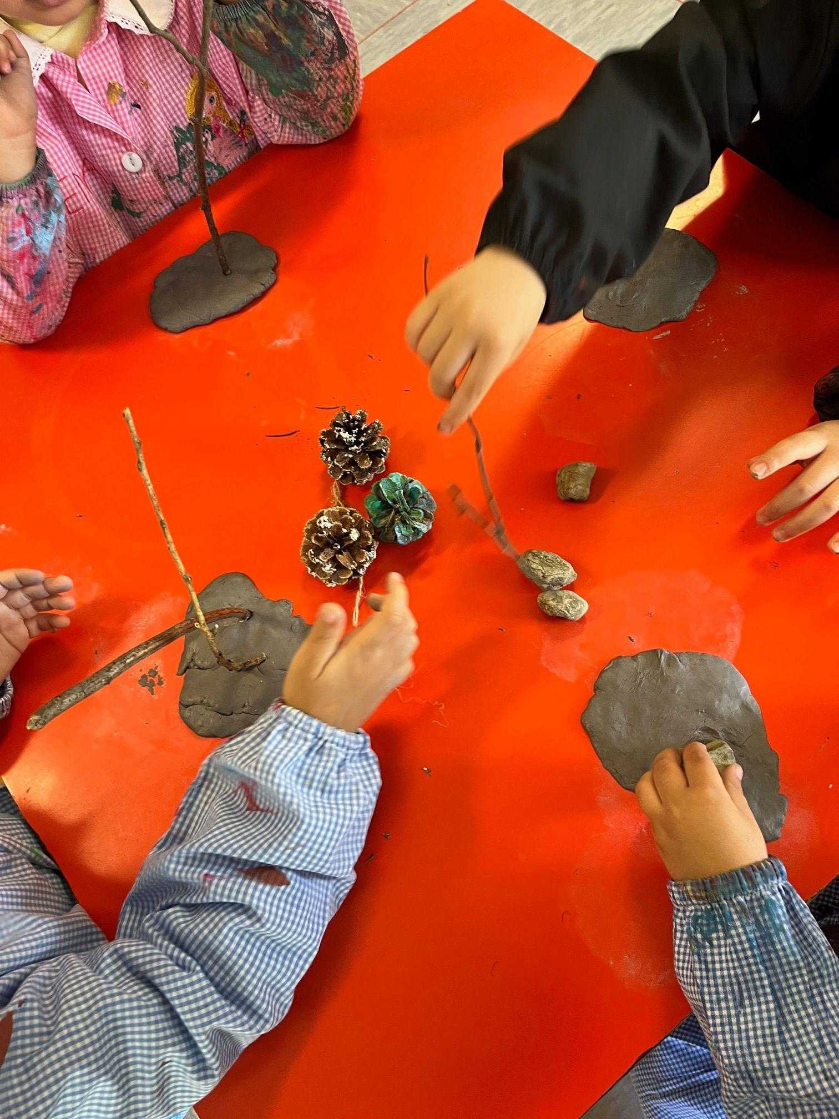
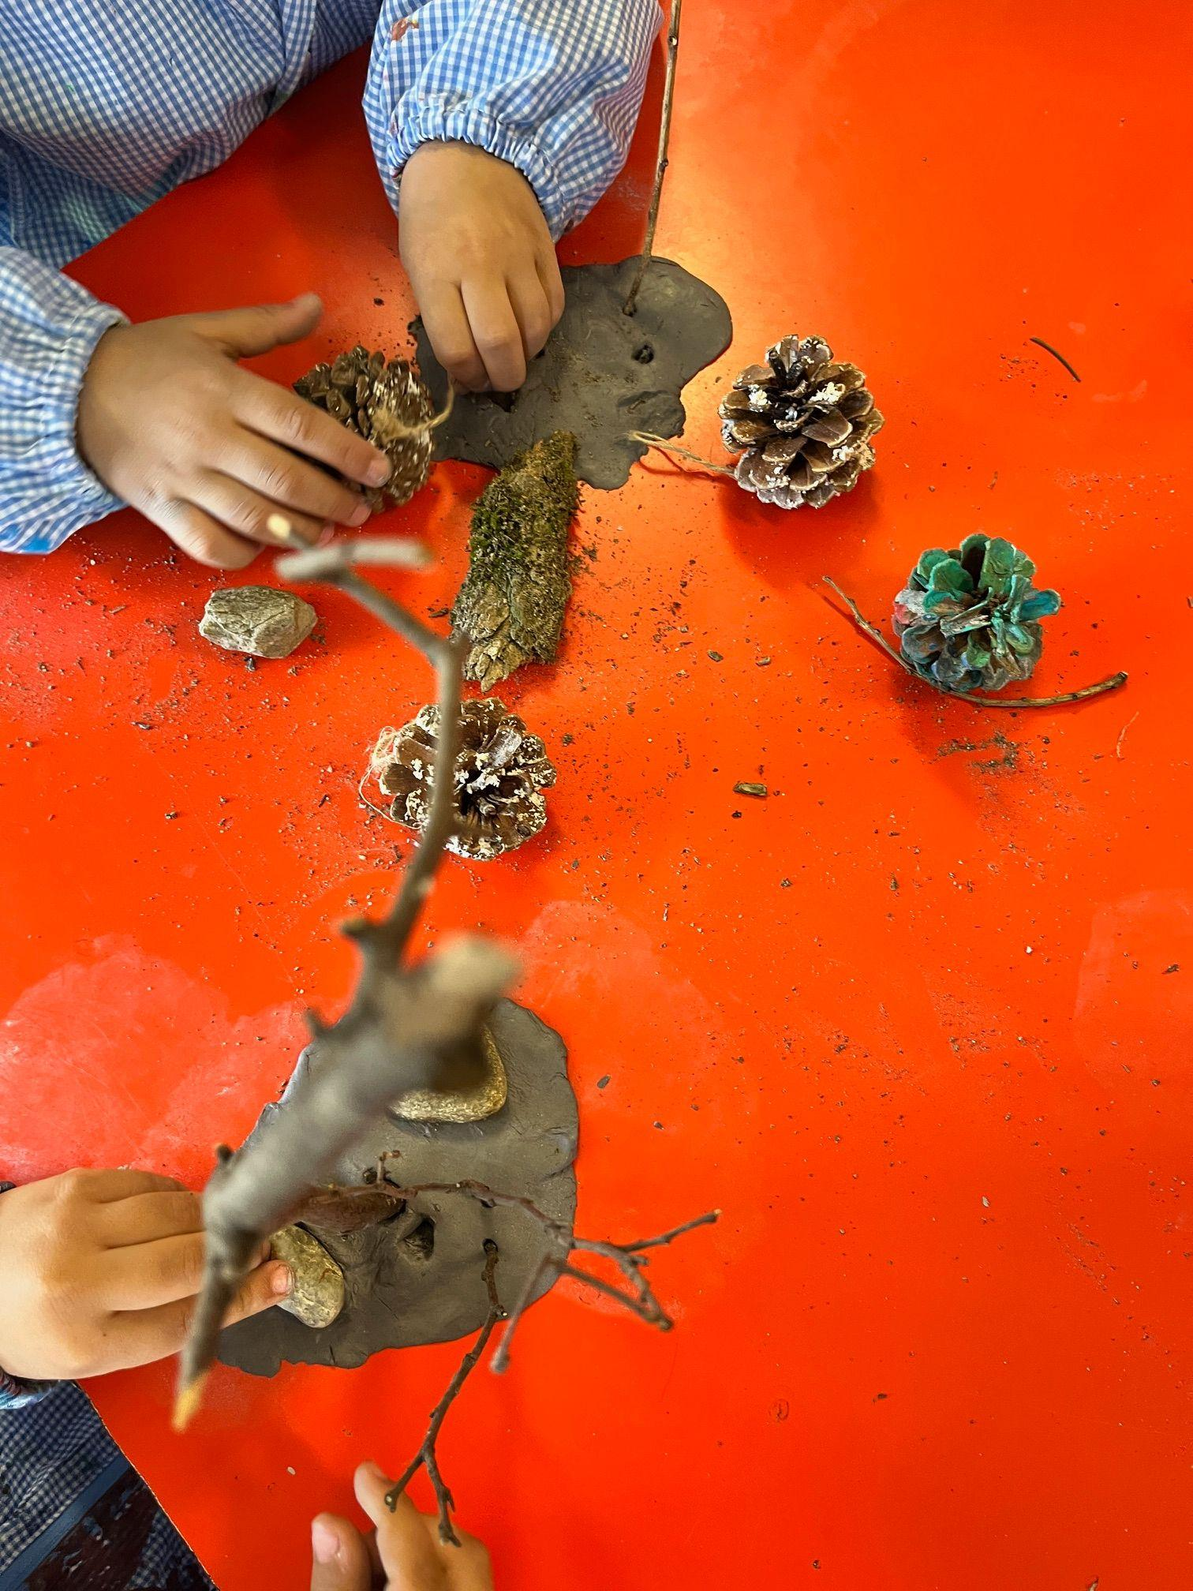
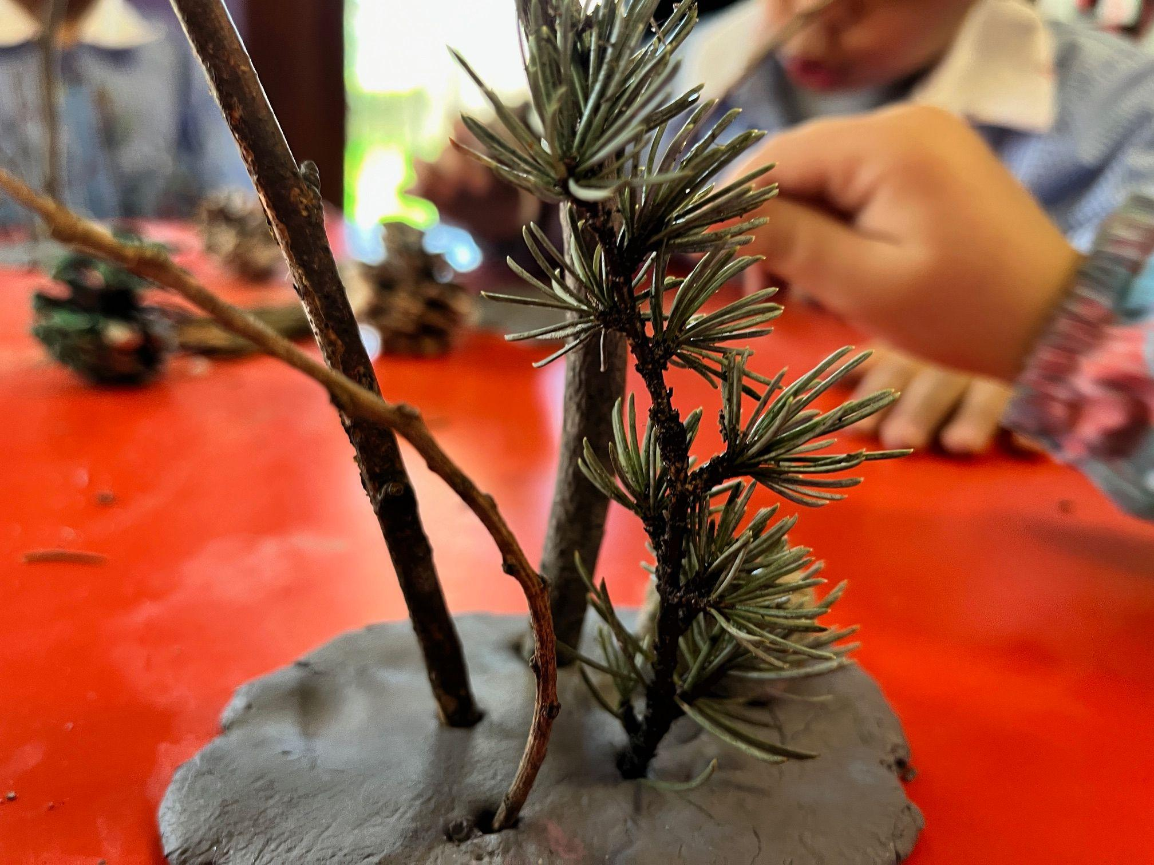
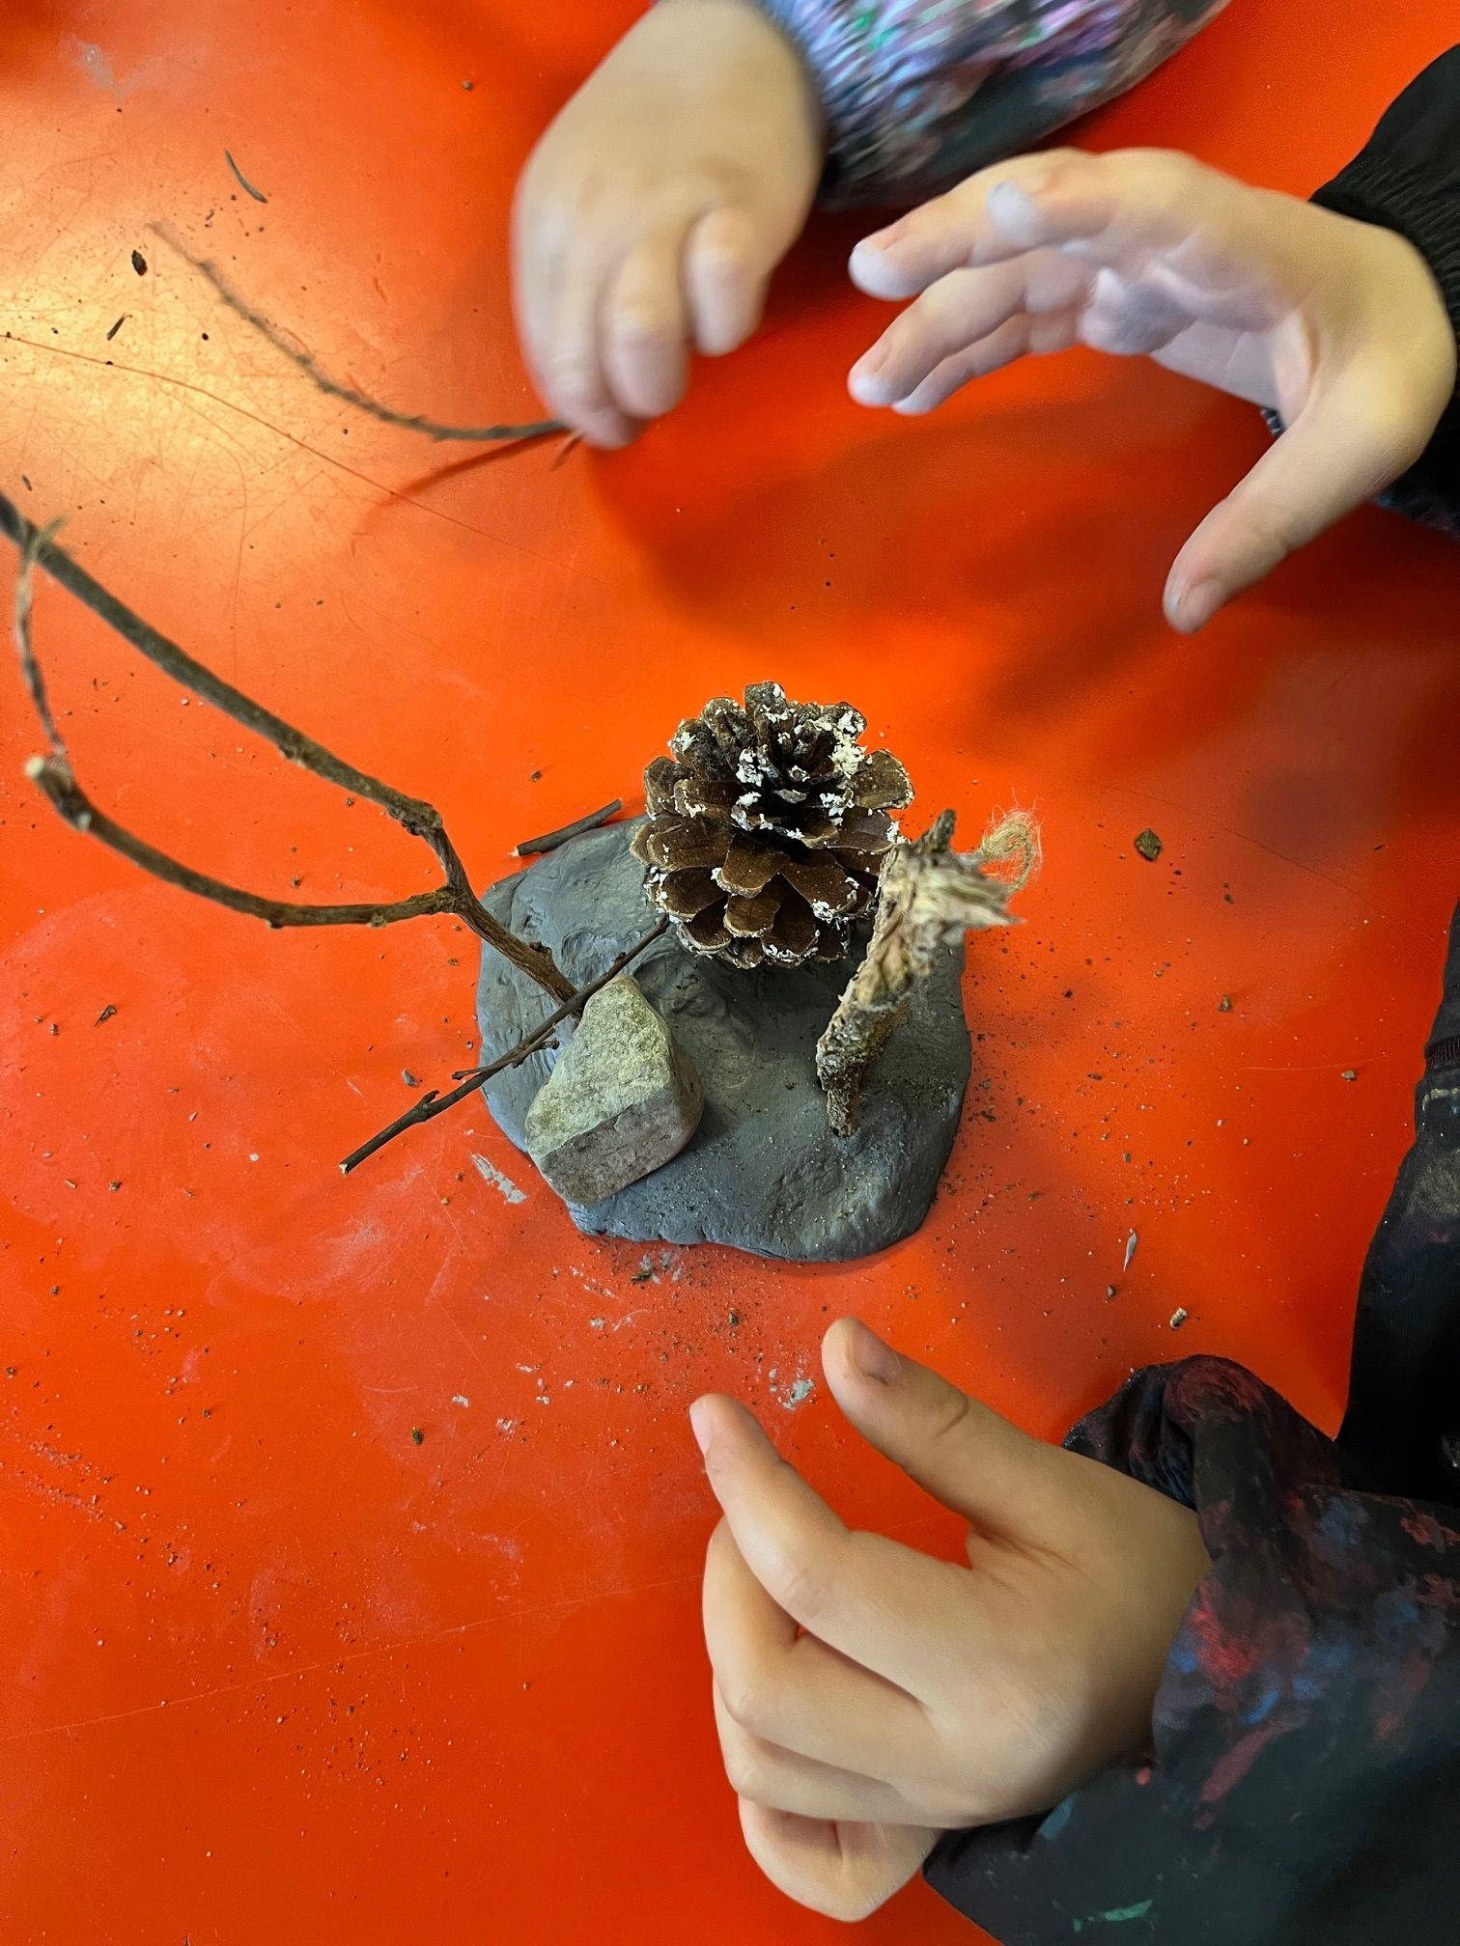
3°incontro la creta e gli elementi naturali
I bambini sperimentano la creta utilizzando gli elementi naturali raccolti in giardino, legnetti, sassolini, cortecce, foglie e ogni bambino crea la sua opera d’arte

Slide 7
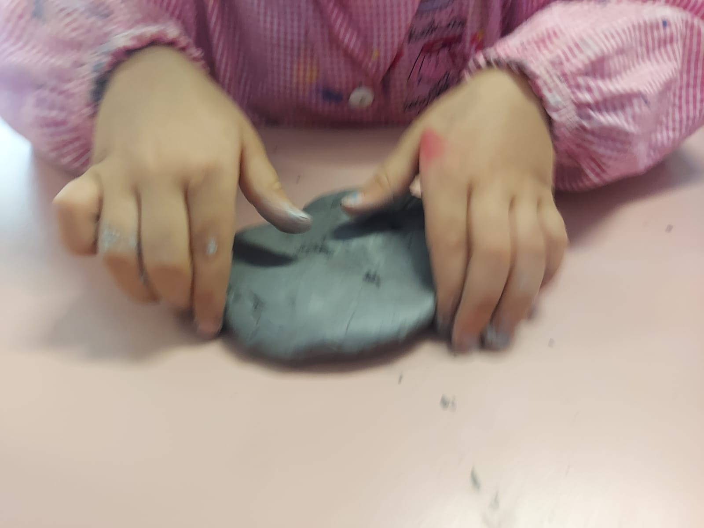
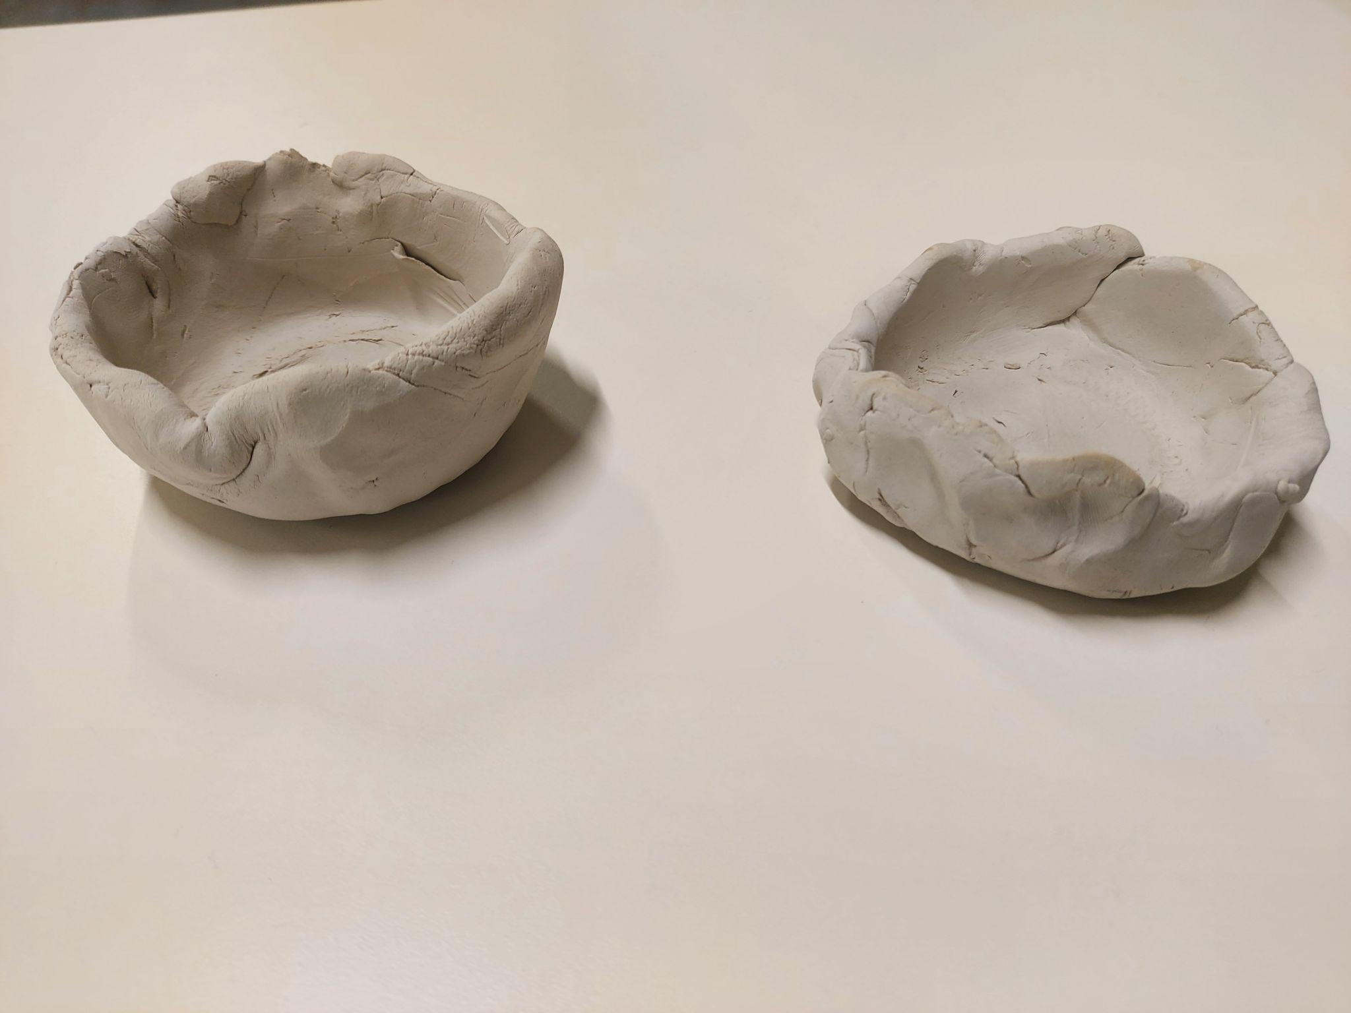
4° incontro : cosa possiamo creare con la creta?...

Slide 8
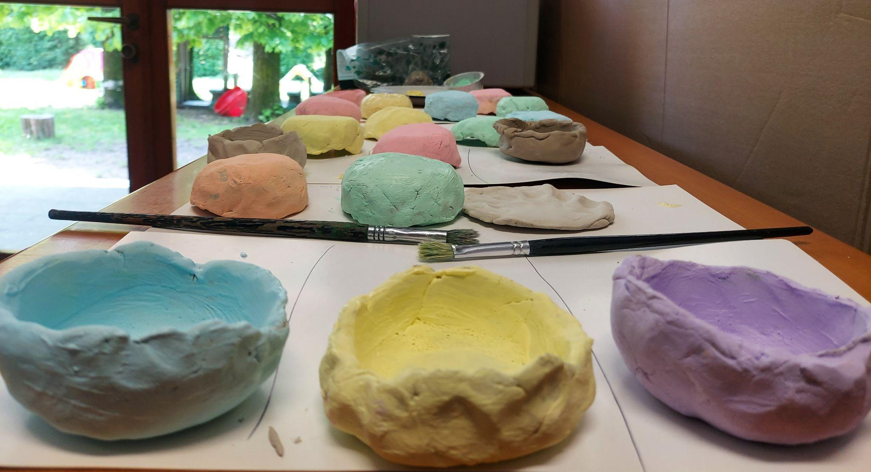
5° incontro decoriamo la nostra ciotolina

Slide 9
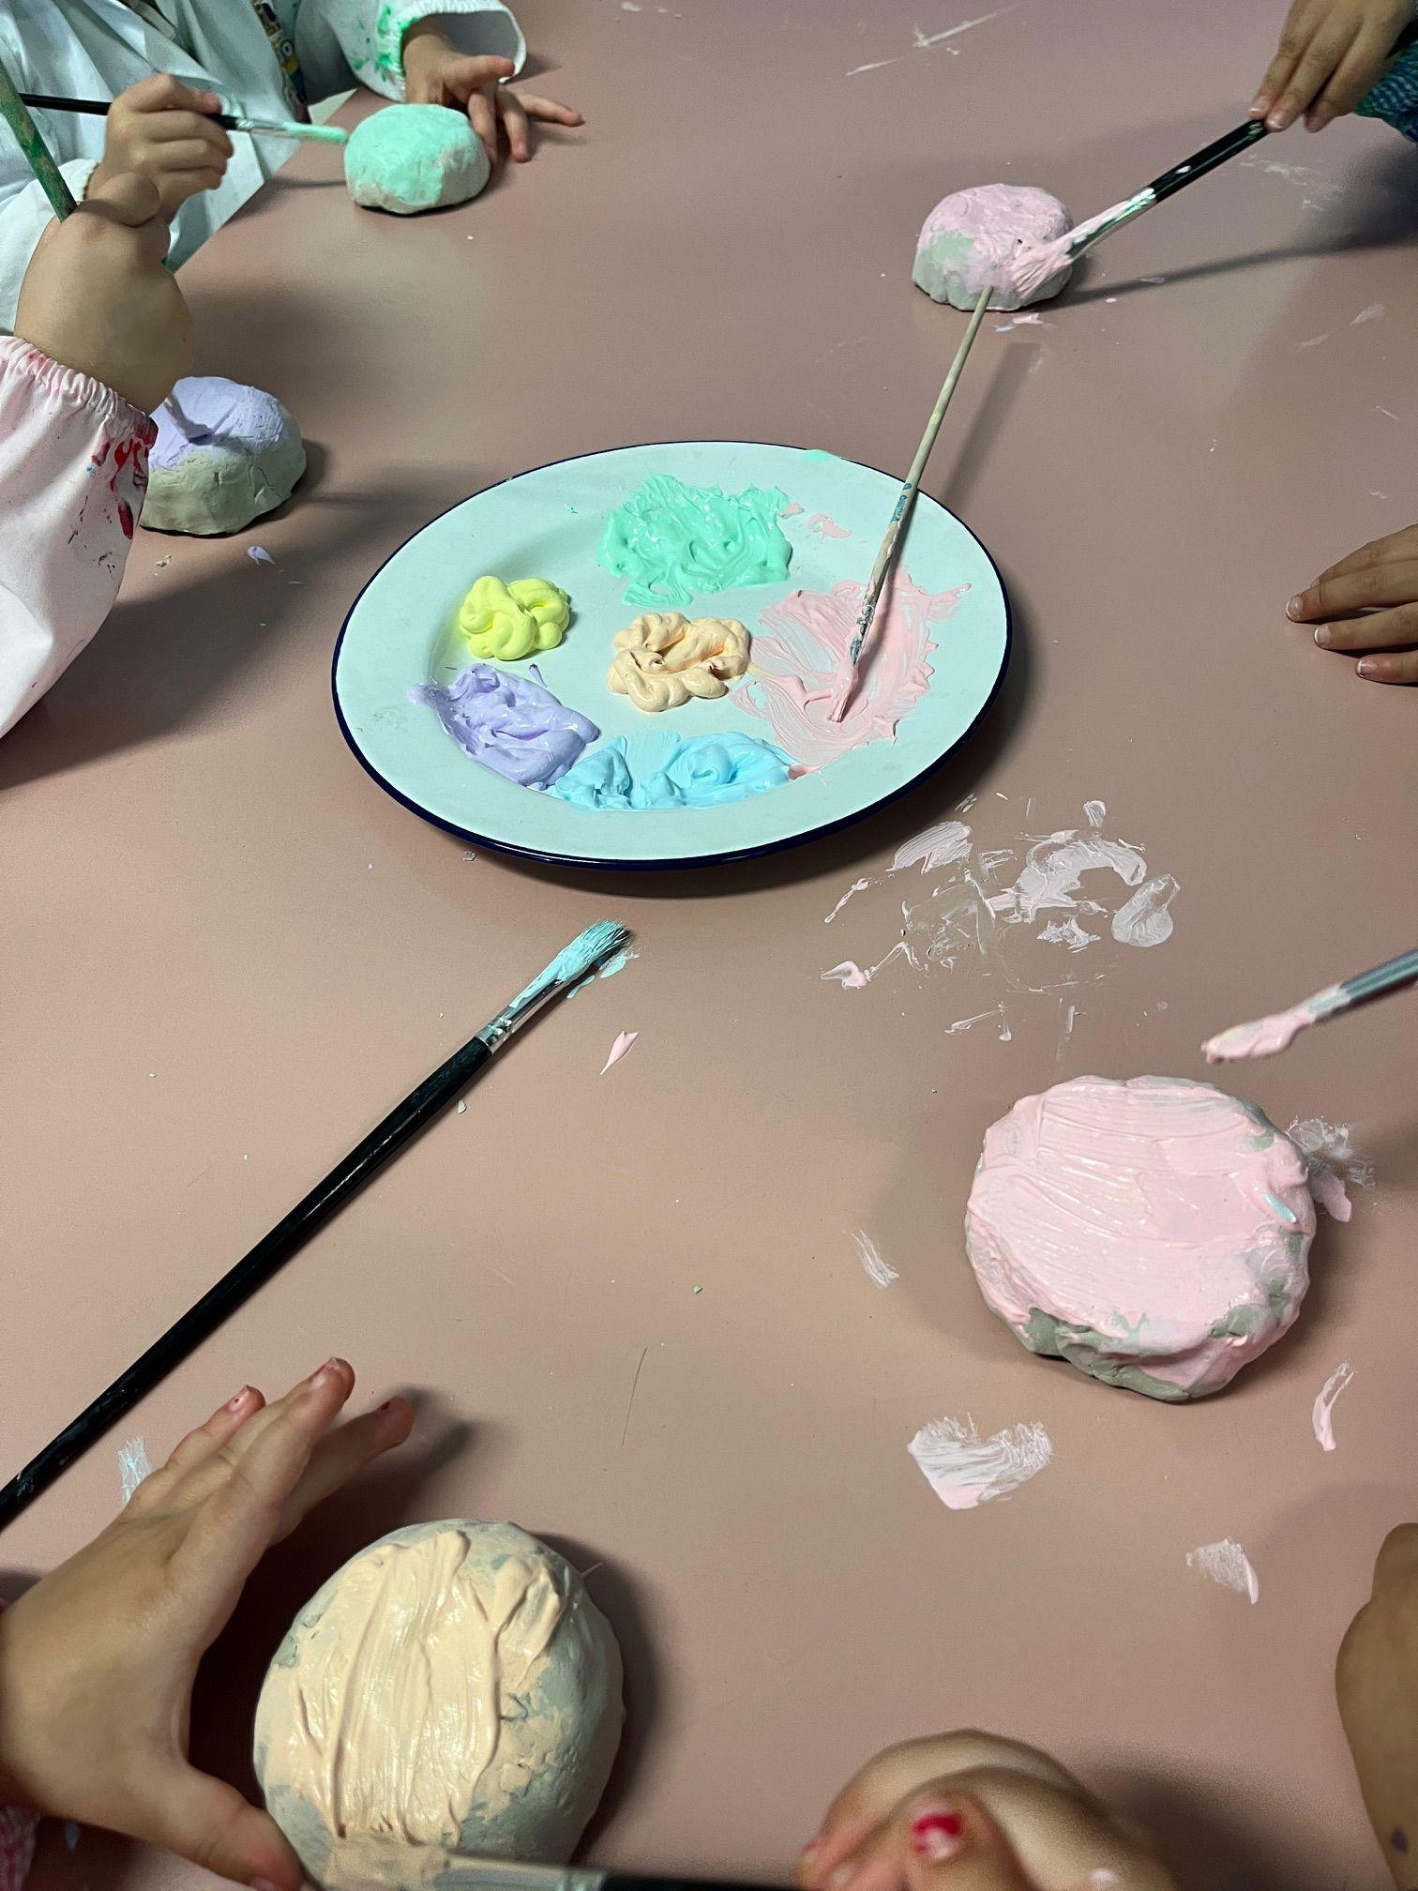
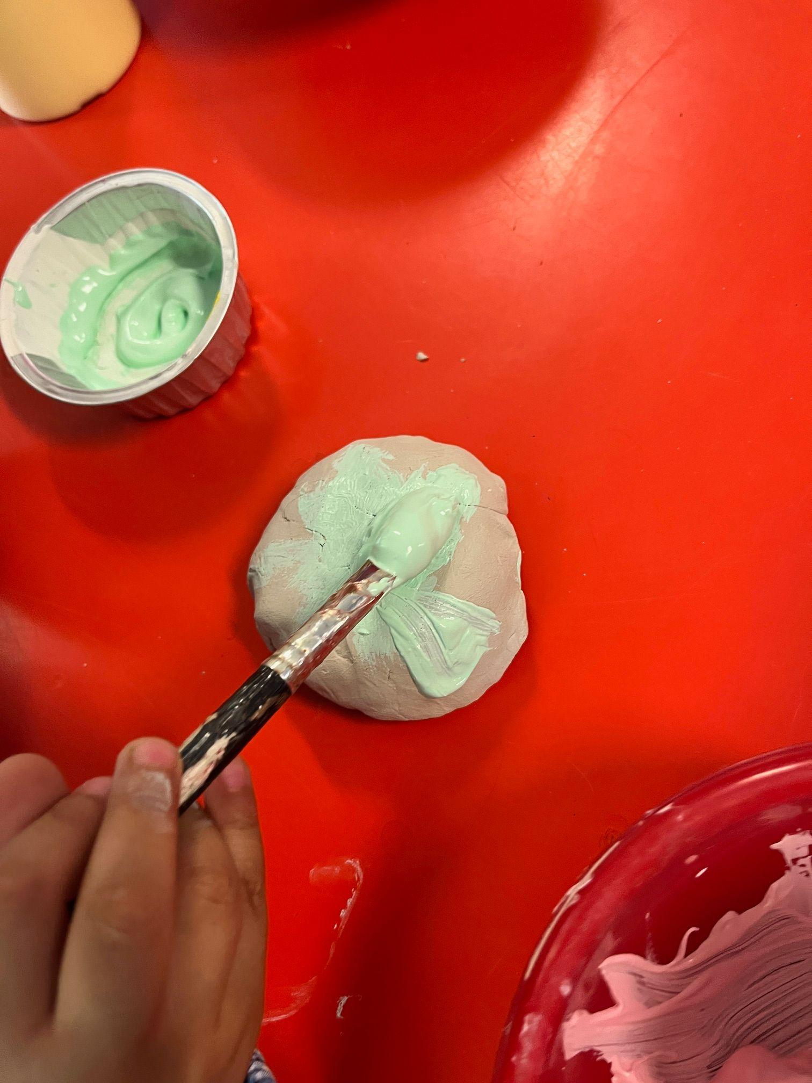
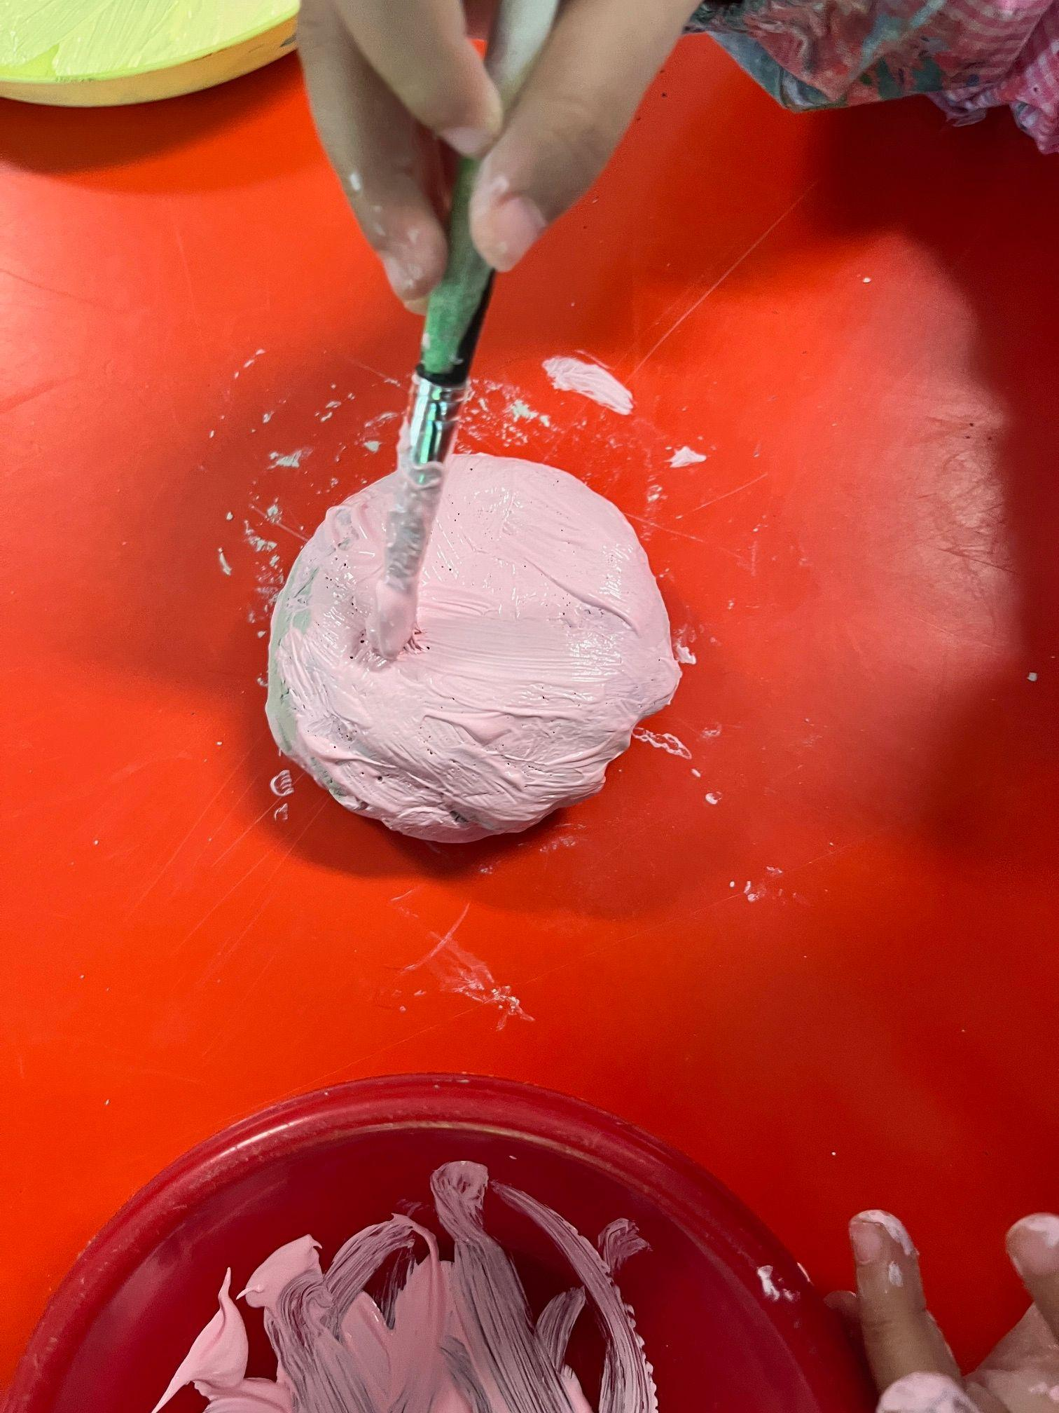

Slide 10
“Non è importante il prodotto finito, ma il percorso che il bambino fa per arrivare alla conoscenza”. B. Munari

